Slide 1

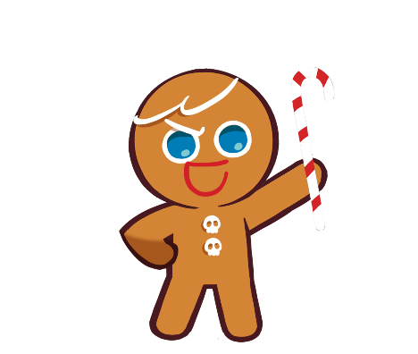
20230630
쿠키런
SPA 프로젝트
쿠키런
SPA 프로젝트
이다인

Slide 2
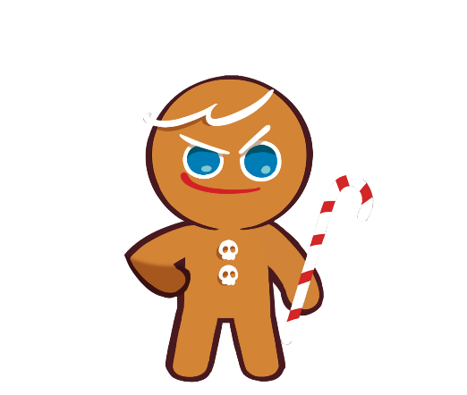
CONTENTS
CONTENTS
사이트 설계
사이트 구현
향후 개발 계획

Slide 3

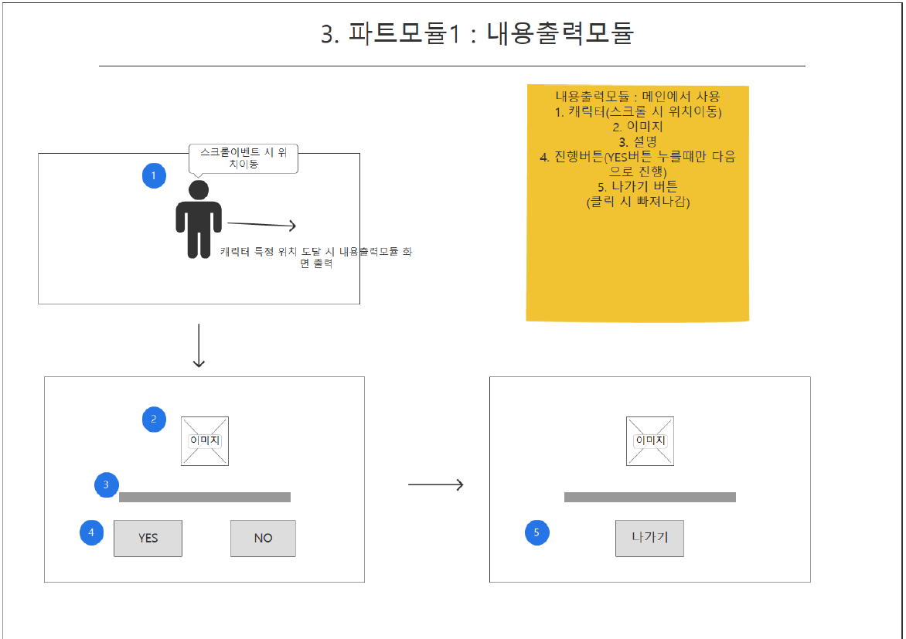
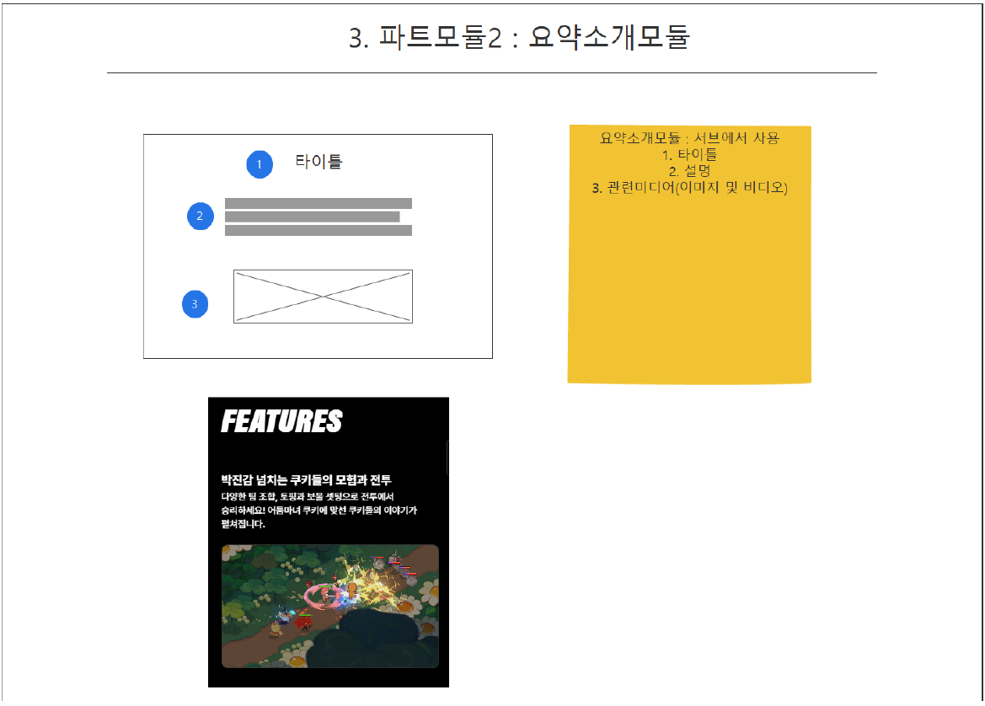
LEVEL
사이트 설계
1
와이어프레임
4개의 모듈로 설계
내용출력모듈
요약소개모듈
비디오모듈
캐릭터소개모듈

Slide 4
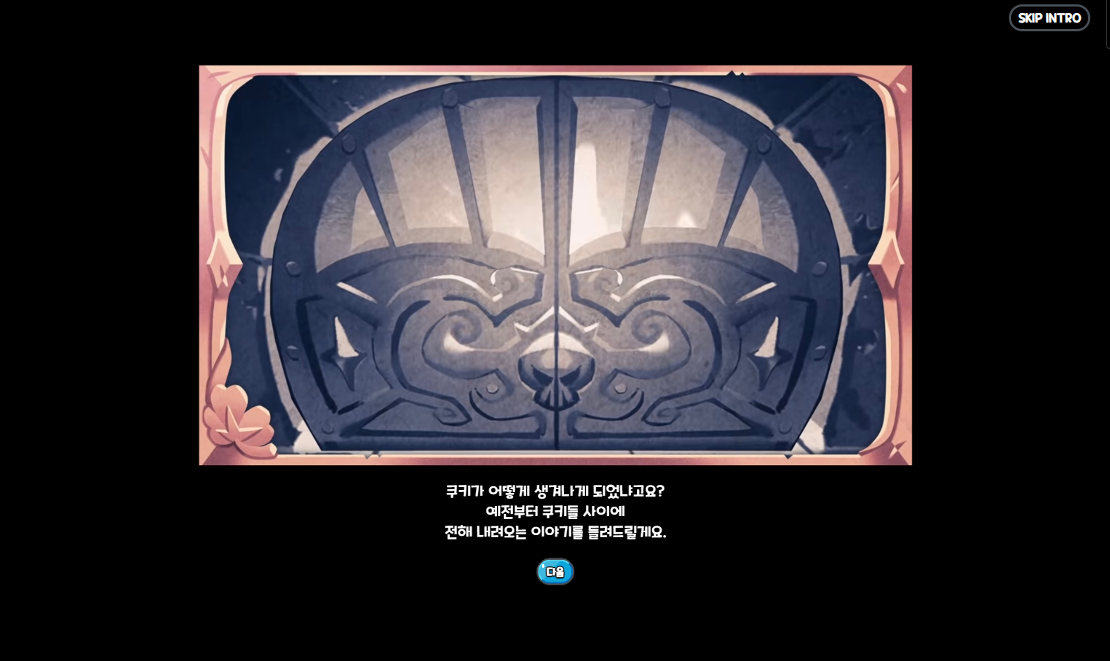
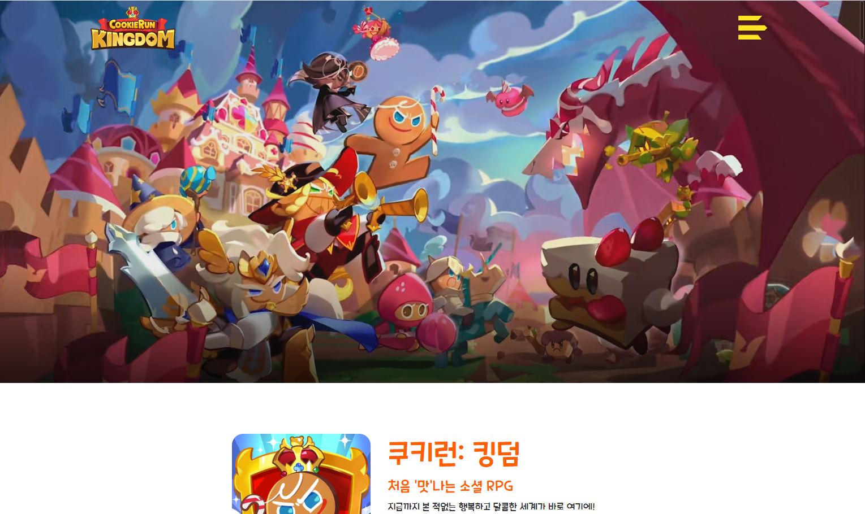
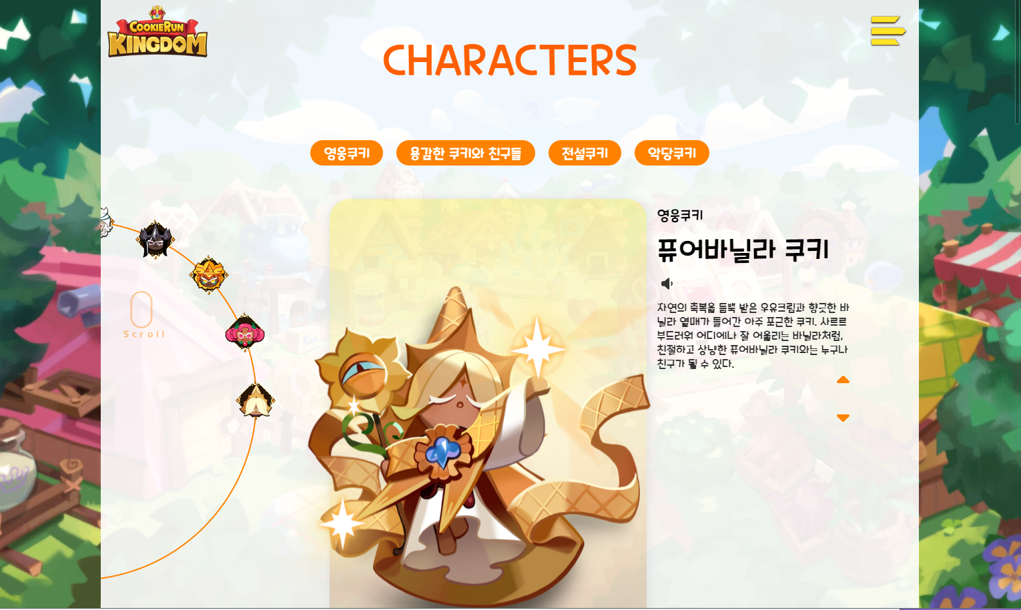
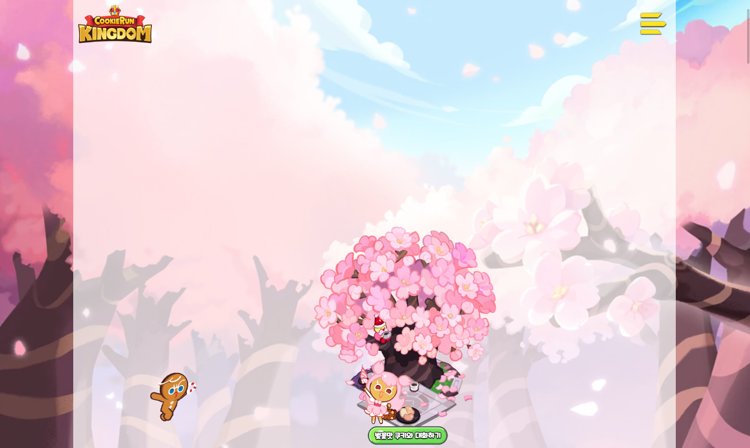
LEVEL
사이트 구현
2
인트로
게임소개
캐릭터소개
쿠키만나기

Slide 5
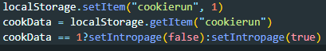
인트로
Skip이나 Enter 클릭 시
로컬스토리지에 값 설정 ->
인트로를 보고 들어간 사람은 인트로 다시 안보게 설정함

Slide 6
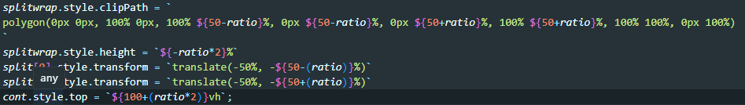
게임소개
스크롤 이벤트 사용
getBoundingClientRect().top을 이용하여 비율 계산
특정 위치에 왔을 때 열리는 효과를 위해
포지션을 sticky로 주어 박스 위치를 고정하고
비율에 따라 clip-path와 heigh값, top값 변경
특정 위치에 왔을 때 비디오 재생을 위해
play() 및 pause() 메서드 사용

Slide 7
캐릭터소개
useState를 사용하여 쿠키 그룹 클릭 시
해당 카테고리에 해당하는 쿠키 그룹으로 변경
스크롤 이벤트 사용
스크롤 시 원이 돌아가며 해당되는 캐릭터 출력
스크롤 위치 비율에 따라서 값 설정
오디오 play(), pause() 메서드 사용하여
음향 버튼 클릭 시 캐릭터 목소리 출력

Slide 8
쿠키만나기
스티키 포지션 활용하여 가로 스크롤 구현
스크롤 시 건물이 오른쪽에서 왼쪽으로 움직이며
특정 위치 도달 시 대화상자 출력, 배경이미지 변경
Props와 useState를 사용하여 각 캐릭터와 매치되는
대화창 출력
대화창이 열려있을 때는 스크롤 방지

Slide 9
LEVEL
향후 개발 계획
3
스크롤 버그 수정
컨텐츠 추가
모바일환경 최적화(미디어쿼리)
게시판 기능 추가

Slide 10

감사합니다.

